Slide 1
Bonjour!
lundi, le neuf décembre

Slide 2
Pourquoi M. Gerson porte un nœud-papillon tous les jours?

Slide 3
Bonjour!
lundi, le neuf décembre

Slide 4
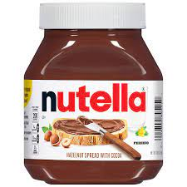
Si j’aimais les aliments sucrés, je mangerais de la Nutella.

Slide 5
The exam covering Le Fantôme de l’opéra will be
Friday, December 13.
The final exam, which will be cumulative, will be
Wednesday, December 18: 9:40 AM – 11:20 AM.
You are invited to study hall in this room (205A) from 2:00 – 2:45 Wednesday and Thursday.

Slide 6
Le Fantôme de l’opéra
l’intrigue

Slide 7
Devoirs

Slide 8
Billet de sortie
Qui était le premier patron d’Erik?

